Slide 1


Συνδυαστική
Βελτιστοποίηση
=
Πρόβλημα βελτιστοποίησης τοποθεσίας αποθήκης
(warehouse location problem)
Γρηγοράσκος Γιώργος 1797
Ημερομηνία:28/01/2025
Διδάσκων: ΠΛΟΣΚΑΣ ΝΙΚΟΛΑΟΣ

Slide 2

Τι είναι συνδιαστική βελτιστοποιηση
Η εύρεση βέλτιστης λύσης από πεπερασμένο σύνολο εφικτών λύσεων
Βασικά στοιχεία:
Σύνολο εφικτών λύσεων
Αντικειμενική συνάρτηση προς βελτιστοποίηση
Περιορισμοί προς ικανοποίηση
Κλασικά παραδείγματα:
Περιοδεύων πωλητής
Πρόβλημα ανάθεσης
Πρόβλημα σακιδίου
Μέθοδοι επίλυσης:
Ακριβείς αλγόριθμοι
Ευρετικοί αλγόριθμοι
Μεταευρετικές μέθοδοι
Εφαρμογές: Logistics, προγραμματισμός παραγωγής, δρομολόγηση, σχεδίαση δικτύων

Slide 3
Πρόβλημα Χωροθέτησης Αποθηκών
(Warehouse Location Problem)
Στόχος: Βέλτιστη επιλογή τοποθεσιών για αποθήκες που εξυπηρετούν πελάτες με ελάχιστο συνολικό κόστος
Παράμετροι:
Κόστος κατασκευής/λειτουργίας κάθε αποθήκης
Κόστος μεταφοράς από αποθήκες σε πελάτες
Χωρητικώτητα αποθηκών
Περιορισμοί:
Εξυπηρέτηση κάθε πελάτη
Μη υπέρβαση χωρητικώτητας αποθηκών

Slide 4
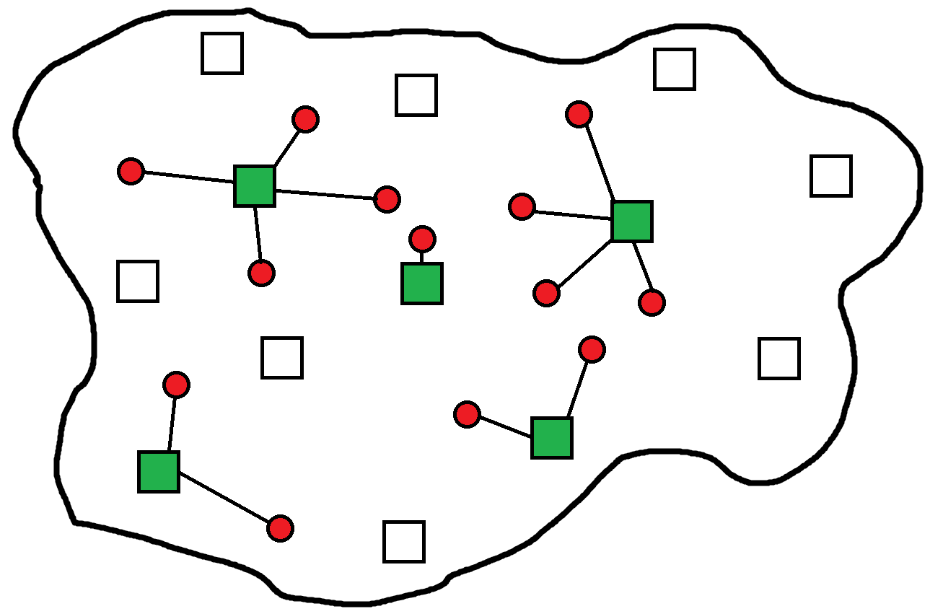




Παράδειγμα
Κατάστημα
Τοποθεσία
Επιλεγμένη τοποθεσία
Ανάθεση

Slide 5
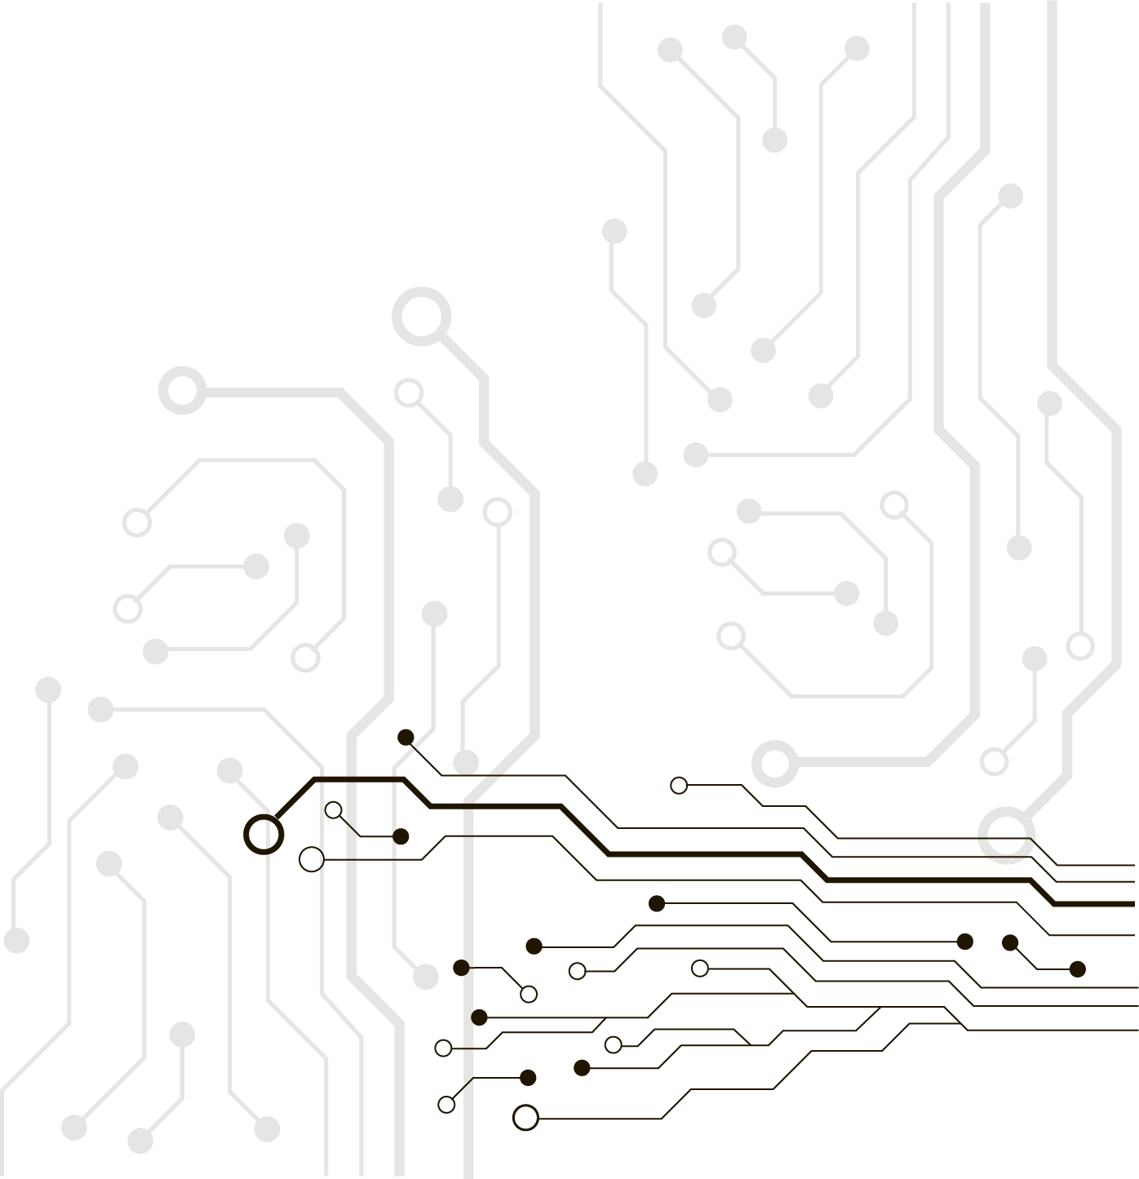
Pyomo
(Gurobi)
Εμπορικός solver βελτιστοποίησης για MILP προβλήματα
Βασικές Τεχνικές:
Ευρετικοί αλγόριθμοι για γρήγορη εύρεση εφικτών λύσεων
Cutting Planes για μείωση χώρου αναζήτησης
Παραλληλοποίηση σε πολλαπλούς πυρήνες
Πλεονεκτήματα:
Υψηλή απόδοση σε προβλήματα μεγάλης κλίμακας
Ιδανικός για Warehouse Location Problem
Σημείωση: Χρήση μέσω Pyomo → επιπλέον overhead

Slide 6
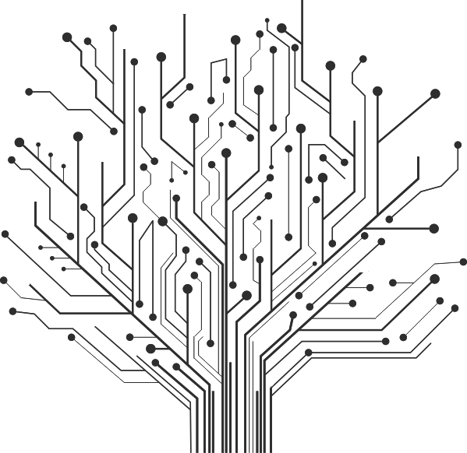
3
Custom Branch & Bound Algorithm
Αρχικοποίηση:
Fixed Cost Efficiency & Greedy Assignment
(Γρήγορο αρχικό άνω φράγμα)
Στρατηγική Αναζήτησης:
LIFO (DFS) για μικρά/μεσαία προβλήματα
FIFO (BFS) για μεγάλα προβλήματα
LP relaxation με Gurobi για lower bounds
Βελτιστοποιήσεις:
Διακλάδωση βάσει cost-impact (first 300*)
Δυναμικός έλεγχος ακεραιότητας λύσης
Χρονικό όριο: 5 λεπτά
Προσαρμοστικό όριο βάθους & σύγκλισης
(ανοχή σύγκλισης: 99.98% για μεγάλα προβλήματα)

Slide 7

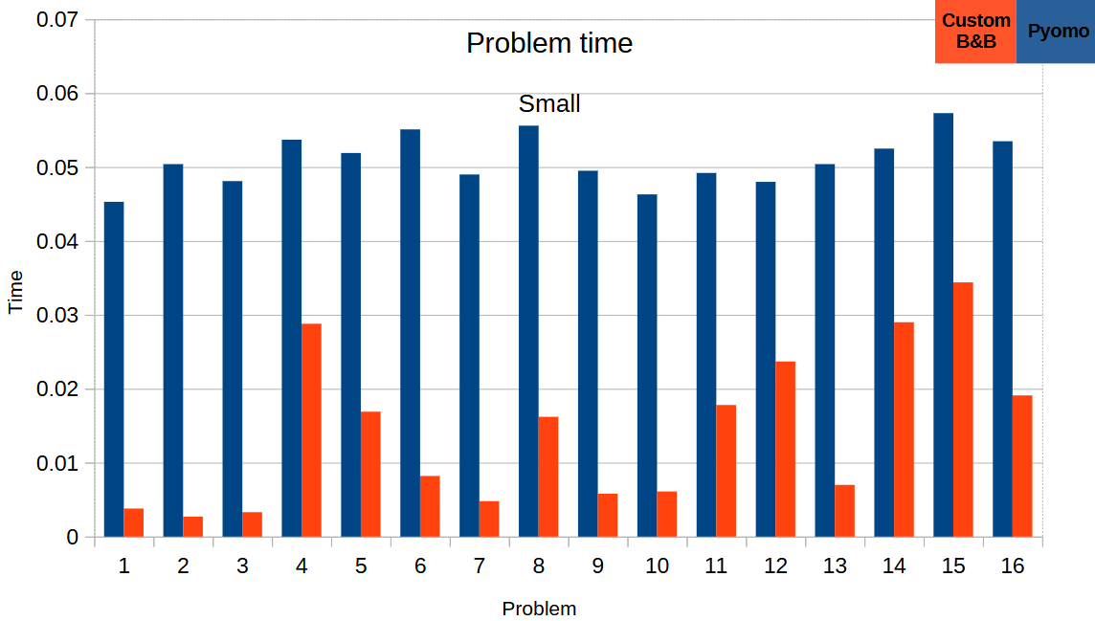
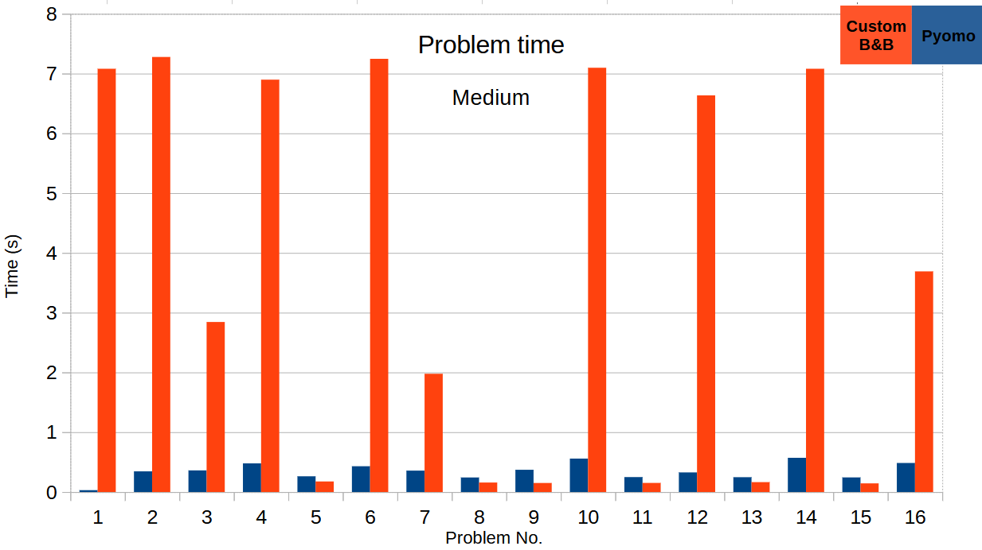
Αποτελέσματα
Μικρά προβλήματα 10s-5w:
B&B 3.5x γρηγορότερος(greedy solution)
Μεσαία προβλήματα 150s-30w:
Pyomo 10.5x γρηγορότερος

Slide 8
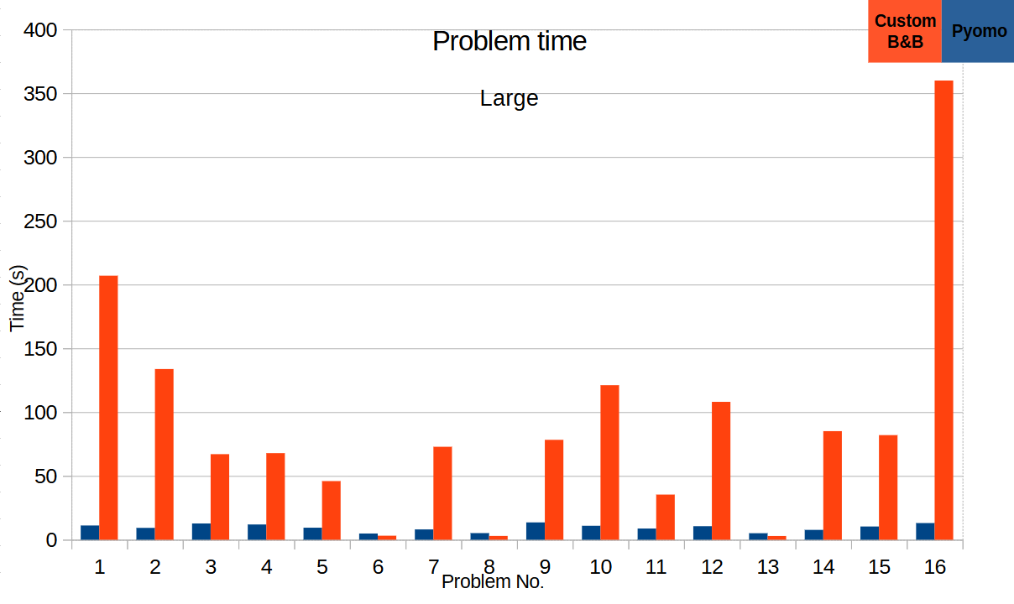
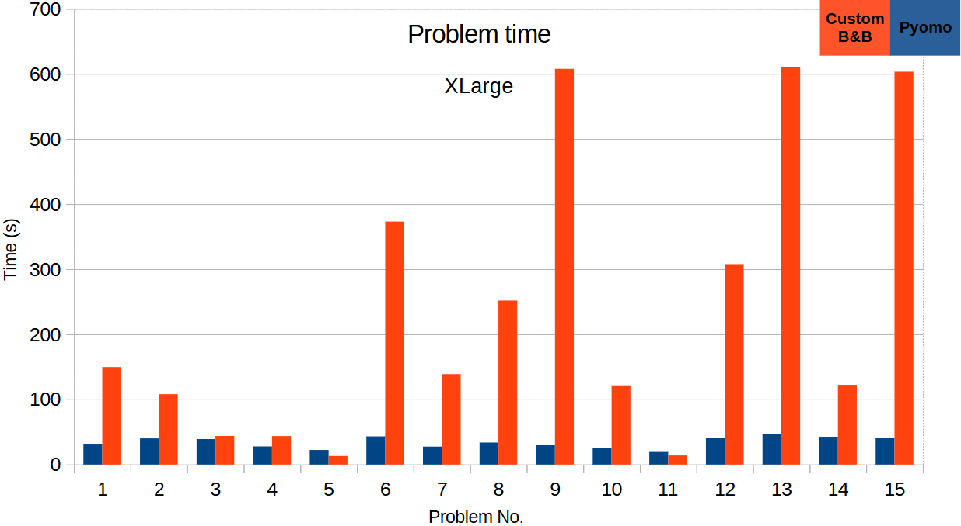
Αποτελέσματα
Μεγάλα προβλήματα(500s-150w):
Pyomo 9.6x γρηγορότερος
Πολύ μεγάλα προβληματα(1000s-300w):
Pyomo 7.2x γρηγοροτερος

Slide 9
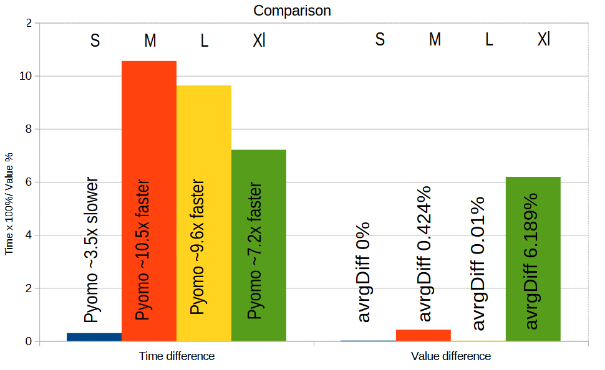
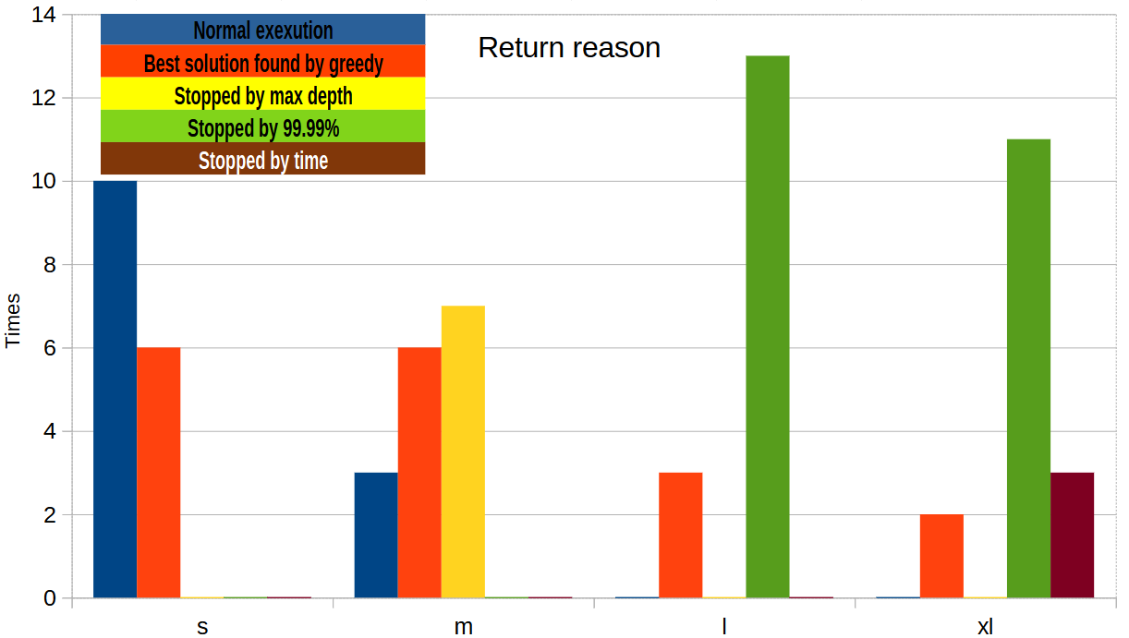
Αποτελέσματα
Μόνο στα μικρά προβλήματα:
B&b πιο γρήγορος
Πλήρης αναζήτηση δέντρου
Οσο μεγαλώνει το πρόβλημα:
Greedy λιγοτερο αποτελεσματικός
Σταματαει στο 99.99% σύγκλισης
Σταματαει απο time limit , οχι καλή λύση
          (αύξηση μέσης απόκλησης)

Slide 10
Πιθανές βελτιώσεις για το μέλλον
Βελτιώσεις στον custom B&B:
Αποθήκευση του parent_node[lower_bound]
                (prooning πριν relaxed)
Πέρασμα μεταβλητών και περιορισμων στον gurobi
                (overhead (generations) relaxed)
Βελτιωση συνθηκης τερματισμου χρονου
(αυξηση συγκλισης)
Αύξηση χωρικής πολυπλοκότητας
αλλά
Μείωση χρονικής πολυπλοκότητας

Slide 11

The end(finaly)
Ερωτήσεις?
Ευχαριστώ για την προσοχή σας!

